Slide 1
La elipse
Montoya.-

Slide 2
Índice
Términos Generales:
Sección Cónica, La Elipse
Componentes de La Elipse
Formas:
Deducción de la Forma Canónica
Forma canónica
2 Casos de orientación
Deducción de la Forma General
Forma General

Slide 3
La Elipse:
Índice
Es la sección cónica resultante de cortar con un ángulo de inclinación respecto a la base del cono sin cortar a ésta misma

Slide 4
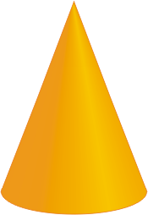
Índice
La Elipse

Slide 5
Índice
La Elipse

Slide 6
Índice
La Elipse

Slide 7
Términos generales
Índice

Slide 8
Elipse en el plano cartesiano
Índice
1.- Elipse
y
2.- Centro (H,K)
P: (X,Y)
b
3.- Focos (F, F’)
F
a
F’
K
M
N
4.- Distancia Focal (C)
c
c
5.- Lado Recto
6.- Semieje mayor (a)
x
7.- Semieje menor (b)
H-a
H-C
H
H+C
H+a
8.- Punto Arbitrario (P)
9.- Vértices (M, N)
10.- Directrices

Slide 9
Forma canónica
Índice

Slide 10
Forma Canónica
Índice
y
P: (X,Y)
F
F’
K
F’P + FP = Cte
c
c
x
H-C
H
H+C

Slide 11
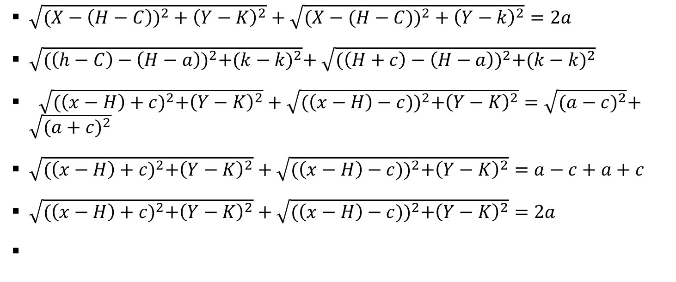
Forma Canónica
$\sqrt{(X−{\left(H−C\right))}^{2}+{\left(Y−K\right)}^{2}}+\sqrt{({X−(H−C))}^{2}+{\left(Y−k\right)}^{2}}=2a$
$\sqrt{{(\left(h−C\right)−\left(H−a\right))}^{2}+{(k−k)}^{2}}+\sqrt{{(\left(H+c\right)−\left(H−a\right))}^{2}+{(k−k)}^{2}}$
$\sqrt{{(\left(x−H\right)+c)}^{2}+{\left(Y−K\right)}^{2}}+\sqrt{{(\left(x−H\right)−c))}^{2}+{\left(Y−K\right)}^{2}}=\sqrt{{(a−c)}^{2}}+\sqrt{{(a+c)}^{2}}$
$\sqrt{{(\left(x−H\right)+c)}^{2}+{\left(Y−K\right)}^{2}}+\sqrt{{(\left(x−H\right)−c))}^{2}+{\left(Y−K\right)}^{2}}=a−c+a+c$
$\sqrt{{(\left(x−H\right)+c)}^{2}+{\left(Y−K\right)}^{2}}+\sqrt{{(\left(x−H\right)−c))}^{2}+{\left(Y−K\right)}^{2}}=2a$

Slide 12
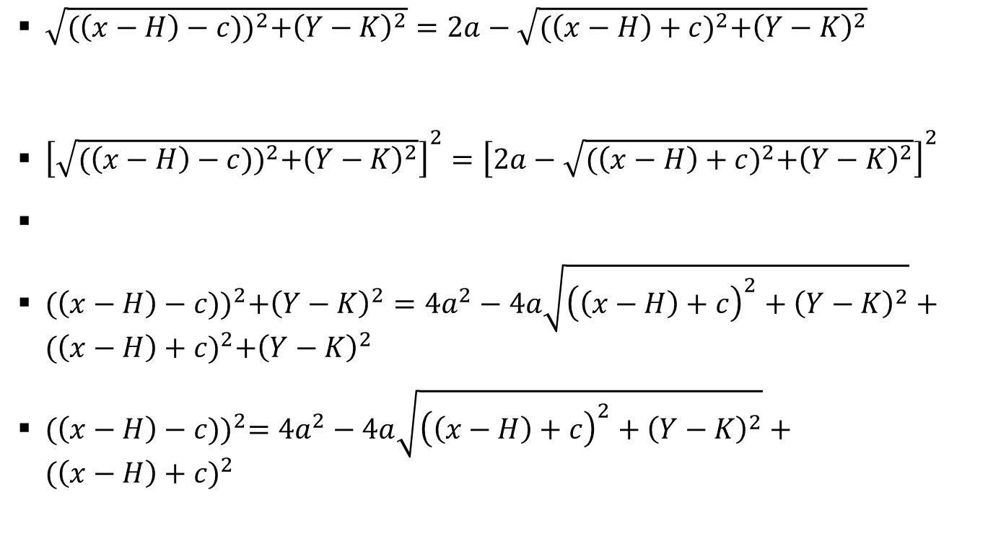
$\sqrt{{(\left(x−H\right)−c))}^{2}+{\left(Y−K\right)}^{2}}=2a−\sqrt{{(\left(x−H\right)+c)}^{2}+{\left(Y−K\right)}^{2}}$
${\left[\sqrt{{(\left(x−H\right)−c))}^{2}+{\left(Y−K\right)}^{2}}\right]}^{2}={\left[2a−\sqrt{{(\left(x−H\right)+c)}^{2}+{\left(Y−K\right)}^{2}}\right]}^{2}$
${(\left(x−H\right)−c))}^{2}+{\left(Y−K\right)}^{2}={4a}^{2}−4a\sqrt{{\left(\left(x−H\right)+c\right)}^{2}+{\left(Y−K\right)}^{2}}+{(\left(x−H\right)+c)}^{2}+{\left(Y−K\right)}^{2}$
${(\left(x−H\right)−c))}^{2}={4a}^{2}−4a\sqrt{{\left(\left(x−H\right)+c\right)}^{2}+{\left(Y−K\right)}^{2}}+{(\left(x−H\right)+c)}^{2}$

Slide 13

${(X−H)}^{2}−2c\left(x−H\right)+c^{2}={4a}^{2}−4a\sqrt{{\left(\left(x−H\right)+c\right)}^{2}+{\left(Y−K\right)}^{2}}{+(X−H)}^{2}+2c\left(x−H\right)+c^{2}$
$4a\sqrt{{\left(\left(x−H\right)+c\right)}^{2}+{\left(Y−K\right)}^{2}}={4a}^{2}+4c\left(x−H\right)$
$a\sqrt{{\left(\left(x−H\right)+c\right)}^{2}+{\left(Y−K\right)}^{2}}=a^{2}+c\left(x−H\right)$
${\left[a\sqrt{{\left(\left(x−H\right)+c\right)}^{2}+{\left(Y−K\right)}^{2}}\right]}^{2}={\left[a^{2}+c\left(x−H\right)\right]}^{2}$

Slide 14
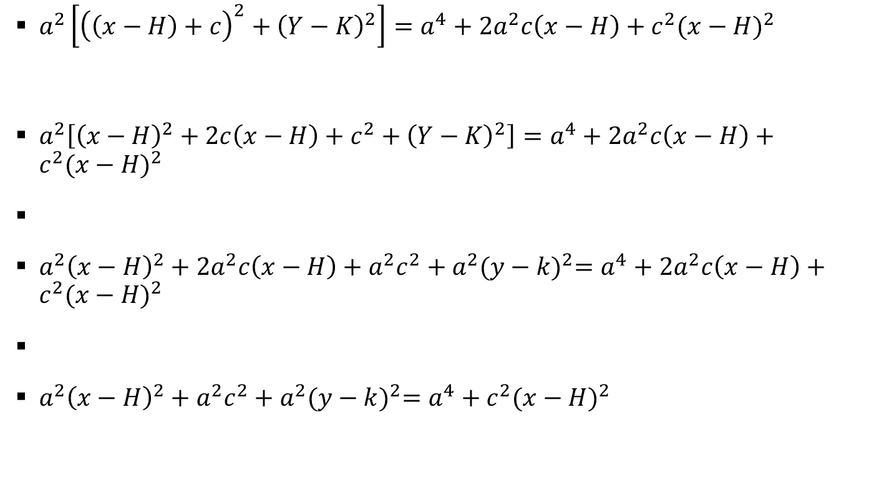
$a^{2}\left[{\left(\left(x−H\right)+c\right)}^{2}+{\left(Y−K\right)}^{2}\right]=a^{4}+2a^{2}c\left(x−H\right)+c^{2}{(x−H)}^{2}$
$a^{2}\left[{\left(x−H\right)}^{2}+2c\left(x−H\right)+c^{2}+{\left(Y−K\right)}^{2}\right]=a^{4}+2a^{2}c\left(x−H\right)+c^{2}{(x−H)}^{2}$
$a^{2}{\left(x−H\right)}^{2}+2a^{2}c\left(x−H\right)+a^{2}c^{2}+a^{2}{(y−k)}^{2}=a^{4}+2a^{2}c\left(x−H\right)+c^{2}{(x−H)}^{2}$
$a^{2}{\left(x−H\right)}^{2}+a^{2}c^{2}+a^{2}{(y−k)}^{2}=a^{4}+c^{2}{(x−H)}^{2}$

Slide 15

${\left(x−H\right)}^{2}\left(a^{2}−c^{2}\right)+a^{2}{(y−k)}^{2}=a^{4}{−a}^{2}c^{2}$
${\left(x−H\right)}^{2}\left(a^{2}−c^{2}\right)+a^{2}{(y−k)}^{2}=a^{2}(a^{2}−c^{2})$
${\left(x−H\right)}^{2}b^{2}+a^{2}{(y−k)}^{2}=a^{2}b^{2}$ /: $a^{2}b^{2}$
$\frac{{(x−H)}^{2}}{a^{2}}+\frac{{(y−k)}^{2}}{b^{2}}=1$

Slide 16
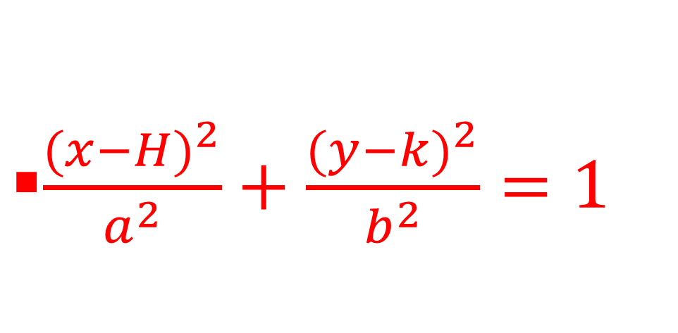
Forma Canónica
Índice
$\frac{{(x−H)}^{2}}{a^{2}}+\frac{{(y−k)}^{2}}{b^{2}}=1$

Slide 17
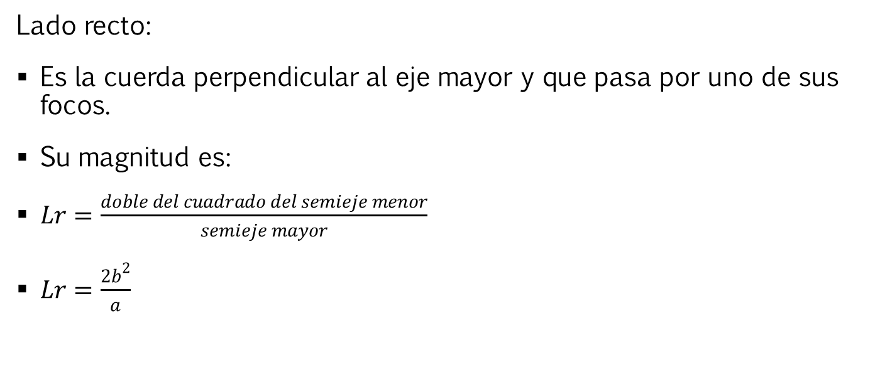
Forma Canónica
Índice
Lado recto:
Es la cuerda perpendicular al eje mayor y que pasa por uno de sus focos.
Su magnitud es:
$Lr=\frac{doble del cuadrado del semieje menor}{semieje mayor}$
$Lr=\frac{{2b}^{2}}{a}$

Slide 18
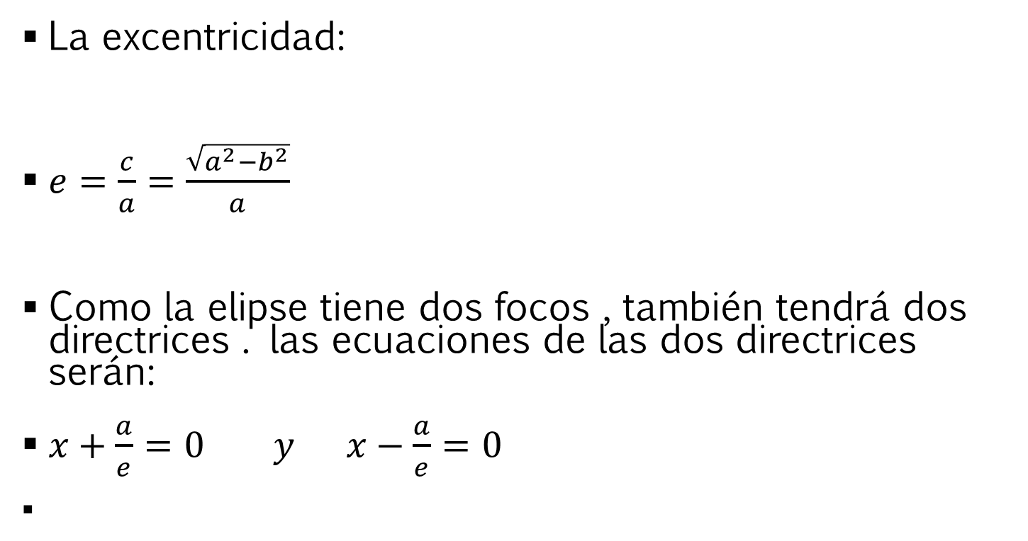
La excentricidad:
$e=\frac{c}{a}=\frac{\sqrt{a^{2}−b^{2}}}{a}$
Como la elipse tiene dos focos , también tendrá dos directrices . las ecuaciones de las dos directrices serán:
$x+\frac{a}{e}=0 y x−\frac{a}{e}=0$

Slide 19
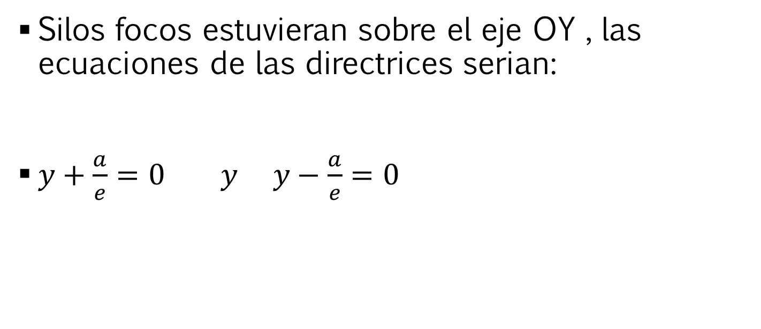
Silos focos estuvieran sobre el eje OY , las ecuaciones de las directrices serian:
$y+\frac{a}{e}=0 y y−\frac{a}{e}=0$

Slide 20
Forma Canónica
Índice
Donde:
y
Directrices;
F
F’
K
c
c
x
H-C
H
H+C

Slide 21
Forma Canónica
Índice
Donde:
y
F
Directrices;
c
K
c
F’
x
H-C
H
H+C

Slide 22
Forma Canónica, Casos de Orientación
Índice
y
F
F’
K
c
c
x
H-C
H
H+C

Slide 23
Forma Canónica, Casos de Orientación
Índice
y
F
c
K
c
F’
x
H-C
H
H+C

Slide 24
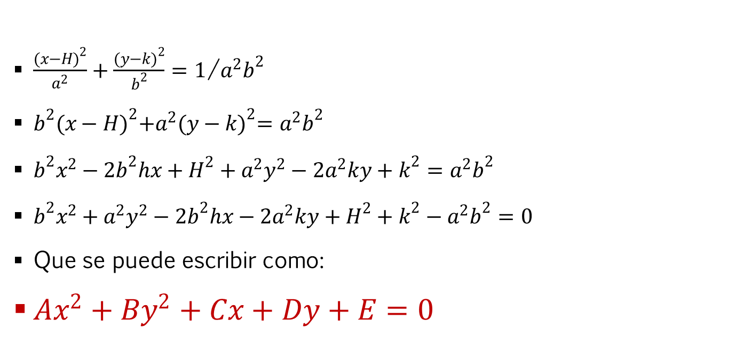
Forma general
$\frac{{(x−H)}^{2}}{a^{2}}+\frac{{(y−k)}^{2}}{b^{2}}=1$/$a^{2}b^{2}$
$b^{2}{(x−H)}^{2}+a^{2}{(y−k)}^{2}=a^{2}b^{2}$
$b^{2}x^{2}−2b^{2}hx+H^{2}+a^{2}y^{2}−2a^{2}ky+k^{2}=a^{2}b^{2}$
$b^{2}x^{2}+a^{2}y^{2}−2b^{2}hx−2a^{2}ky+H^{2}+k^{2}−a^{2}b^{2}=0$
Que se puede escribir como:
$Ax^{2}+By^{2}+Cx+Dy+E=0$

Slide 25
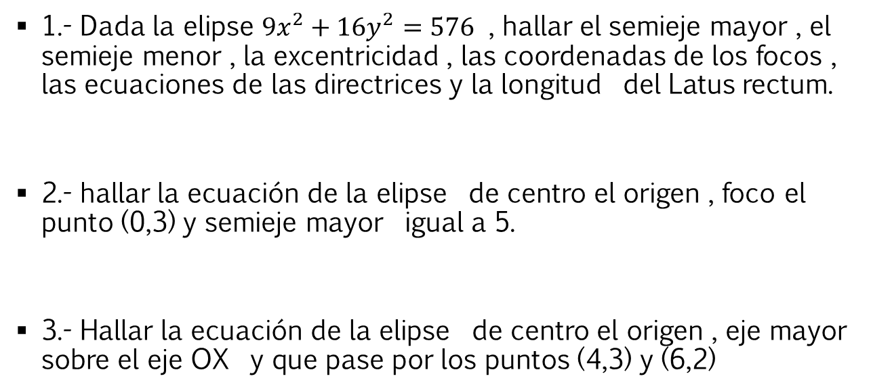
Problemas de aplicación.
1.- Dada la elipse $9x^{2}+16y^{2}=576$ , hallar el semieje mayor , el semieje menor , la excentricidad , las coordenadas de los focos , las ecuaciones de las directrices y la longitud del Latus rectum.
2.- hallar la ecuación de la elipse de centro el origen , foco el punto (0,3) y semieje mayor igual a 5.
3.- Hallar la ecuación de la elipse de centro el origen , eje mayor sobre el eje OX y que pase por los puntos (4,3) y (6,2)

Slide 26
4.- Hallar la ecuación del lugar geométrico de los puntos cuya distancia al punto (4,0) es igual a la mitad de la correspondiente a la recta,x-16=0
5.- se considera un segmento AB=12 unidades de longitud y un punto P(x,y) situado sobre el a 8 unidades de A. Hallar el lugar geométrico de P cuando el segmento se desplace de forma que los puntos a y b se apoyen constantemente sobre los ejes de coordenadas oy y ox respectivamente.
6.- Hallar la ecuación del lugar geométrico de los puntos P(x,y) cuya suma de distancias a os puntos fijos (4,2) y (-2,2) sea igual a 8.

Slide 27
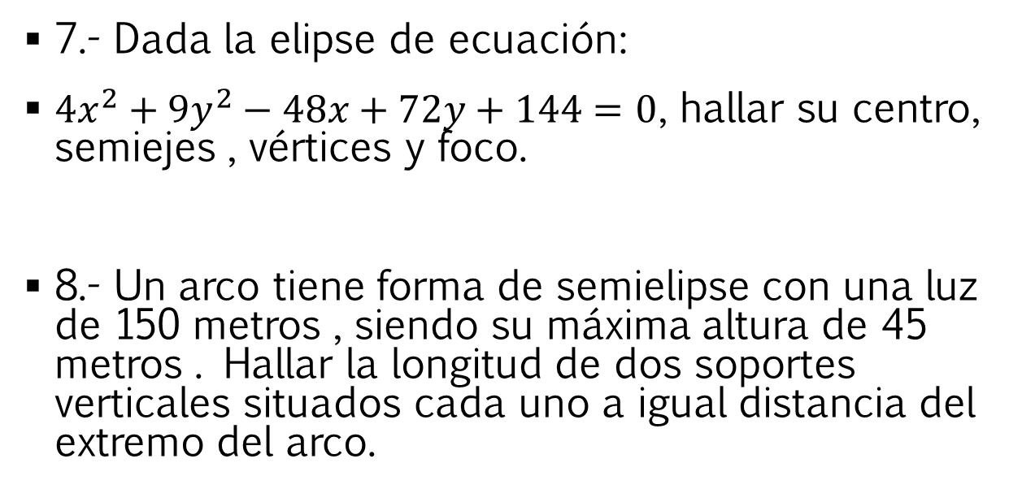
7.- Dada la elipse de ecuación:
$4x^{2}+9y^{2}−48x+72y+144=0$, hallar su centro, semiejes , vértices y foco.
8.- Un arco tiene forma de semielipse con una luz de 150 metros , siendo su máxima altura de 45 metros . Hallar la longitud de dos soportes verticales situados cada uno a igual distancia del extremo del arco.

Slide 28
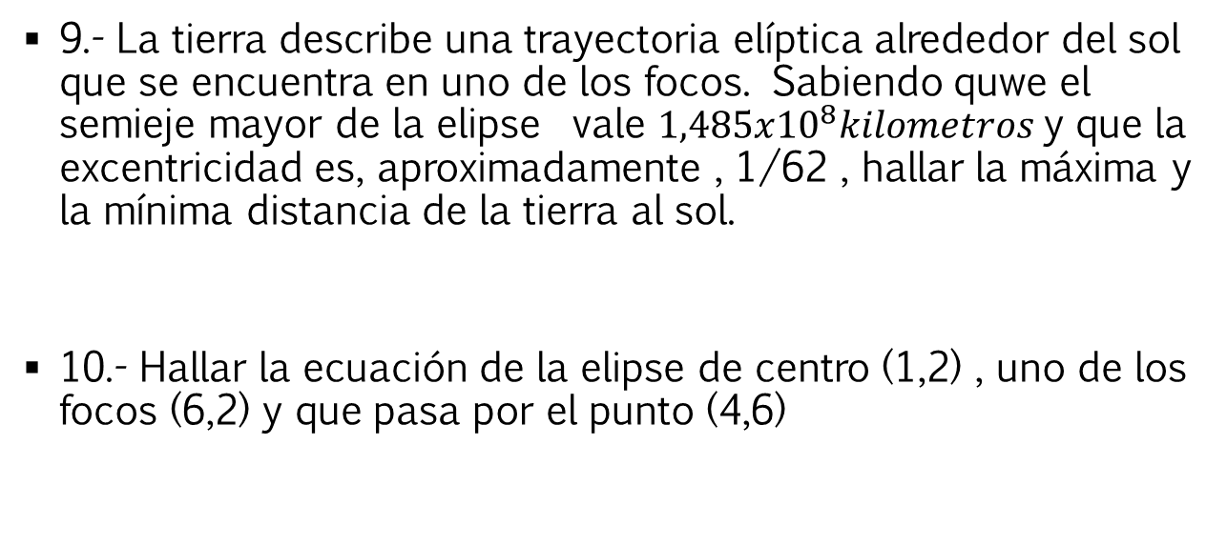
9.- La tierra describe una trayectoria elíptica alrededor del sol que se encuentra en uno de los focos. Sabiendo quwe el semieje mayor de la elipse vale $1,485x{10}^{8}kilometros$y que la excentricidad es, aproximadamente , 1/62 , hallar la máxima y la mínima distancia de la tierra al sol.
10.- Hallar la ecuación de la elipse de centro (1,2) , uno de los focos (6,2) y que pasa por el punto (4,6)

Slide 29
11.- Hallar la ecuación de la elipse de centro (-1,1) , uno de los vértices el punto (5,-1) y excentricidad e=2/3.
12.- Hallar la ecuación de la elipse cuya directriz es la recta x=-1 , uno de los focos el punto (4,-3) y excentricidad 2/3.
13.- Hallar el lugar geométrico de los puntos P(x,y) cuyo producto de las pendientes de las rectas que unen P(x,y) con los puntos fijos(3,-2) y (-2,1) es igual a -6.

Slide 30
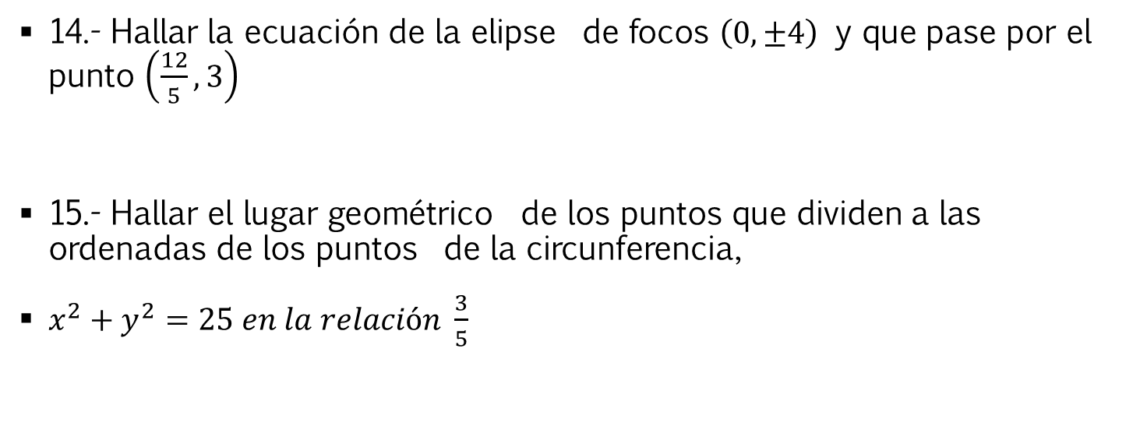
14.- Hallar la ecuación de la elipse de focos $\left(0,±4\right)$ y que pase por el punto $\left(\frac{12}{5},3\right)$
15.- Hallar el lugar geométrico de los puntos que dividen a las ordenadas de los puntos de la circunferencia,
$x^{2}+y^{2}=25 en la relación \frac{3}{5}$

Slide 31
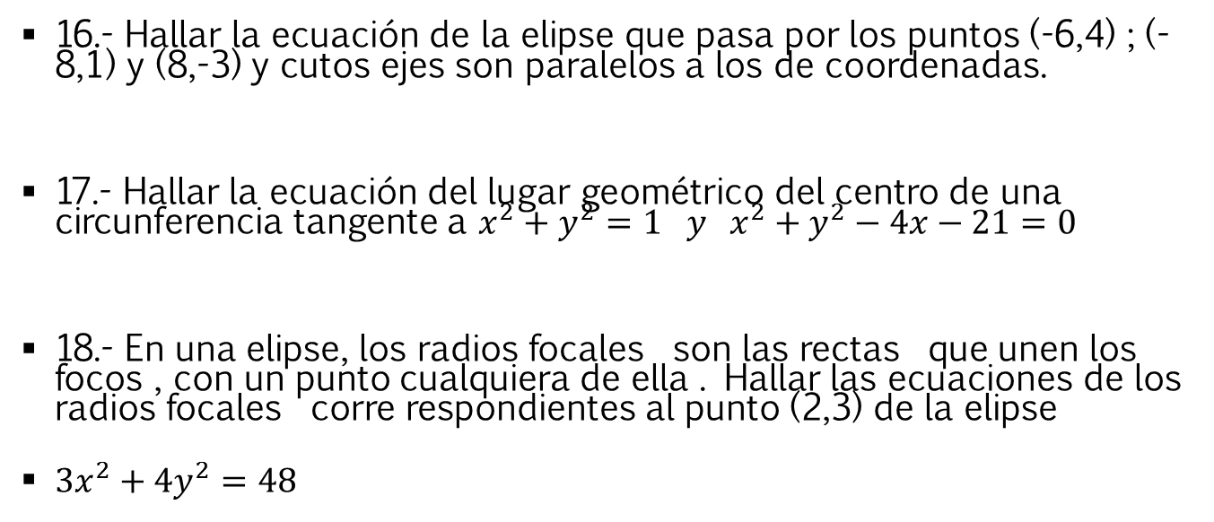
16.- Hallar la ecuación de la elipse que pasa por los puntos (-6,4) ; (-8,1) y (8,-3) y cutos ejes son paralelos a los de coordenadas.
17.- Hallar la ecuación del lugar geométrico del centro de una circunferencia tangente a $x^{2}+y^{2}=1 y x^{2}+y^{2}−4x−21=0$
18.- En una elipse, los radios focales son las rectas que unen los focos , con un punto cualquiera de ella . Hallar las ecuaciones de los radios focales corre respondientes al punto (2,3) de la elipse
$3x^{2}+4y^{2}=48$

Slide 32
19.- Un punto P(x,y) se mueve de forma que el producto de las pendientes de las dos rectas que unen P con los puntos fijos (-2,1) y (6,5) es constante e igual a -4. demostrar que dicho lugar es una elipse y hallar su centro.
20.- UN segmento AB , de 18 unidades de longitud , se mueve de forma que A esta siempre sobre el eje OY y B sobre el eje OX. Hallar el lugar geométrico de los puntos P(x,y) sabiendo que P pertenece al segmento AB y esta situado a 6 unidades de B.

Slide 33
21.- Un arco de 80 metros de luz tiene forma semieliptica . Sabiendo que su altura es de 30 metros, hallar la altura del arco en un punto situado a 15 metros del centro.
22.- La orbita de la tierra es una elipse en uno de cuyos focos esta el sol. Sabiendo que el semieje mayor de la elipse es 148,5 millones de kilómetros y que la excentricidad vale 0,017, hallar la máxima y la mínima distancias de la tierra al sol.

Slide 34
Para encontrar más material sobre matemáticas y física visitar:
http://www.guiasdeapoyo.net/
Gentileza de Daniel Montoya

